Slide 1

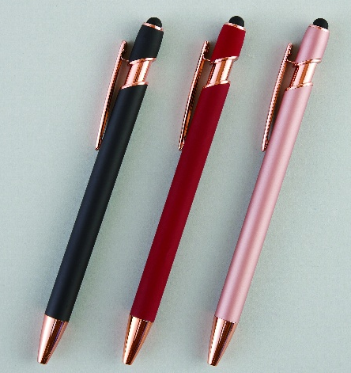
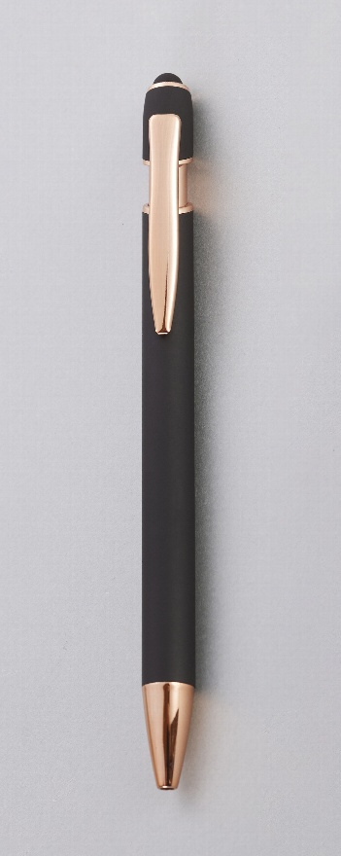
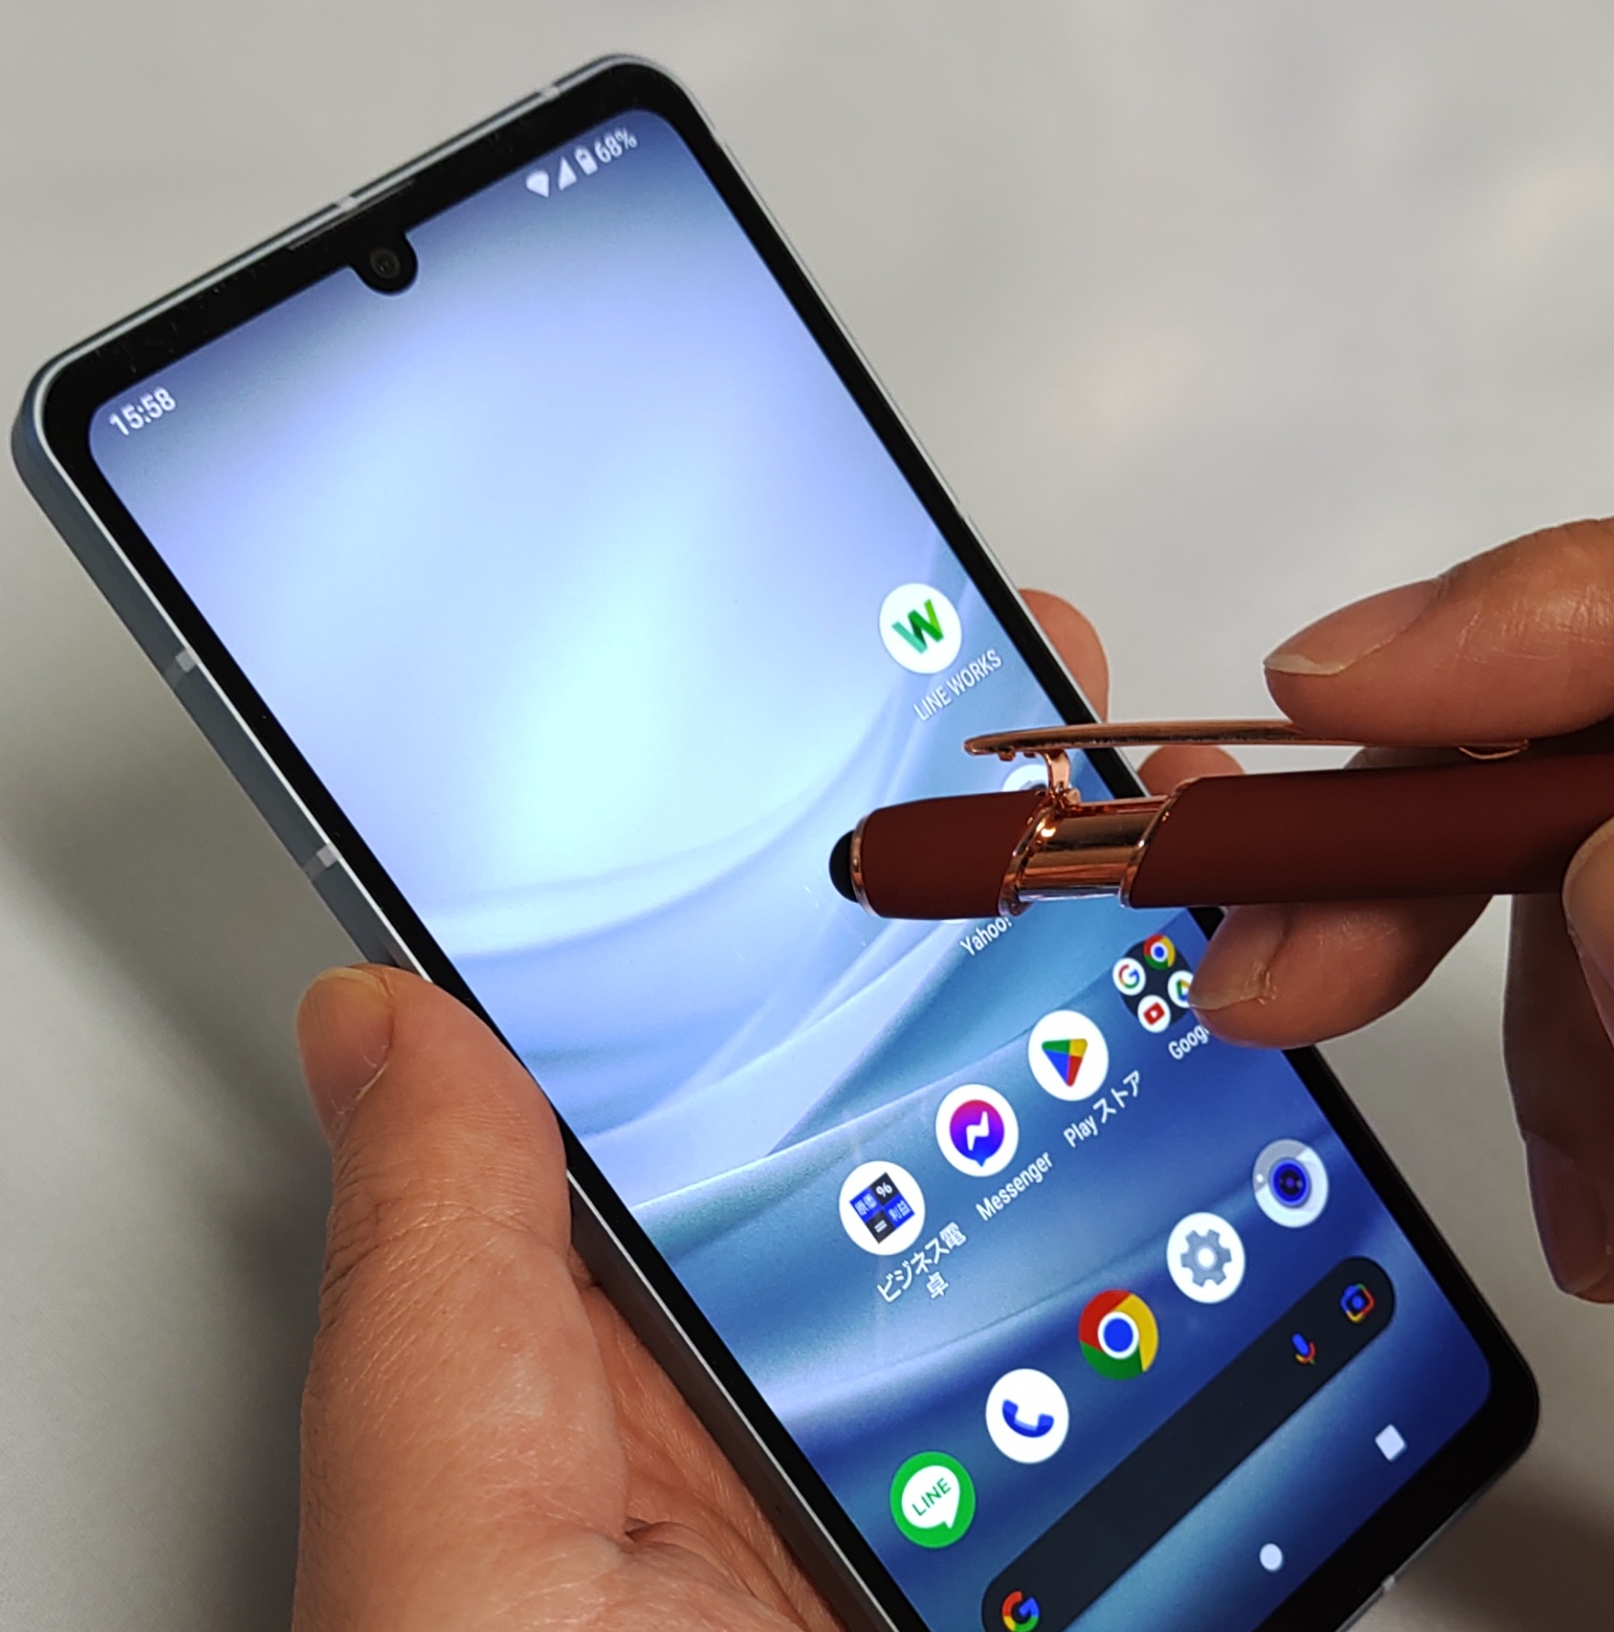
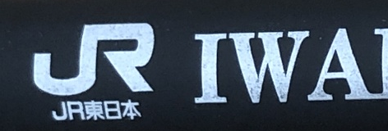
ご提案書
「握りやすいラバータッチ。
見た目を引き立たせるメッキ加工が好評です」
製品コンセプトは 『 髙見え 』するノベルティです。
・女性が貰って嬉しくなるボールペンはいかが？
・ボールペンのボディ素材はアルミ製ですが、
ピンクゴールド系のメッキカラーが可愛くもカッコよい。
・軸を中心に全体をラバーコーティングしており、
しなやかな触り心地と握りやすさを両立しています。
・本体色はご希望色を『単色』指定可能。
・軸への名入れは、上品な白銀に近い仕上がりの
レーザー刻印と、クリップへの特色１Ｃパッド印刷。
仕上がり感とコスト感の二択でお選びいただけます。
２０２３年１１月発売予定
パッド印刷（クリップ部分）
レーザー刻印（軸部分）
品名：スマホタッチペン
品番：SC-2402
上代： \１６０（税別）
カラー： ブラック / ワインレッド / ピンクゴールド
サイズ：約 Φ10 ｘ 145mm
包装：PP袋入れ
梱包サイズ：-
材質： アルミ、他
入数：600本/ケース（本体色毎に600本入れ）
生産国：中国
レーザー刻印見本（白銀色仕上りのみ）

